Slide 1
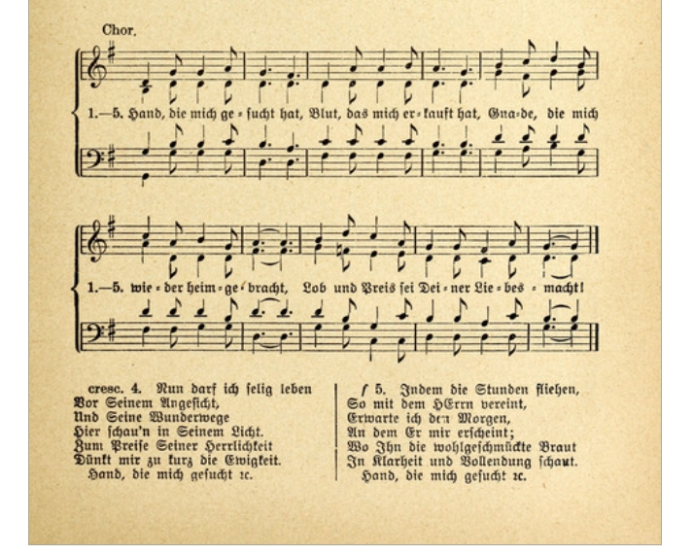
Liebe, die mich suchte
So liebevoll sucht er mich, in Sünden krank ich ward.
Auf seiner Schulter trug er mich heim zu seiner Herd.
Ein Sünder Buße hat getan,
der Engel Freudenlied hob an.
Ref
Liebe, die mich suchte, Blut, das mich erkaufte.
Wunderbare Gnade bracht mich heim.
Wunderbare Gnade bracht mich heim.
Ich lag mit vielen Wunden, er salbt mit Öl und Wein.
Er redet mir zu Herzen: Ich fand dich, du bist mein!
Nie hört ich schönrer Worte Klang,
mein weinend Herz vor Freude sang.
Er zeigt die Nägelmale, vergoss für mich sein Blut.
Die spottend Dornenkrone war auf sein Haupt gelegt.
Ich frag mich, was er an mir fand,
zu leiden meine Qual und Schand.
Ich steh vor seinem Throne, in seiner Gegenwart.
Mein Herz erfüllt mit Wonne, weil er sich offenbart.
Zu kurz scheint selbst die Ewigkeit,
zu preisen seine Herrlichkeit.
https://www.youtube.com/watch?v=xT1alRiI1m4
https://www.youtube.com/watch?v=N1OGuDsmkp4
https://www.youtube.com/watch?v=M0WktwKkFpA

